Slide 1

NÁZEV:VY_32_INOVACE_03: Verb tenses, 8.roč.
NÁZEV ŠKOLY: ZŠ Dolní Benešov, příspěvková organ.
AUTOR: Mgr. et Bc. Michaela Bumbová
TÉMA: Past tense – to be
ČÍSLO PROJEKTU:CZ.1.07/1.4.00/21.1262

Slide 2
Anotace
Materiál slouží jako pomůcka při procvičování
slovesných časů.
3.,4. strana prezentace slouží k připomenutí pořadí slov ve větě.
Žáci věty překládají písemně do sešitu, poté si
překlad zkontrolují.
Doporučuji opsat i české věty, cvičení pak může
sloužit jako domácí příprava.

Slide 3
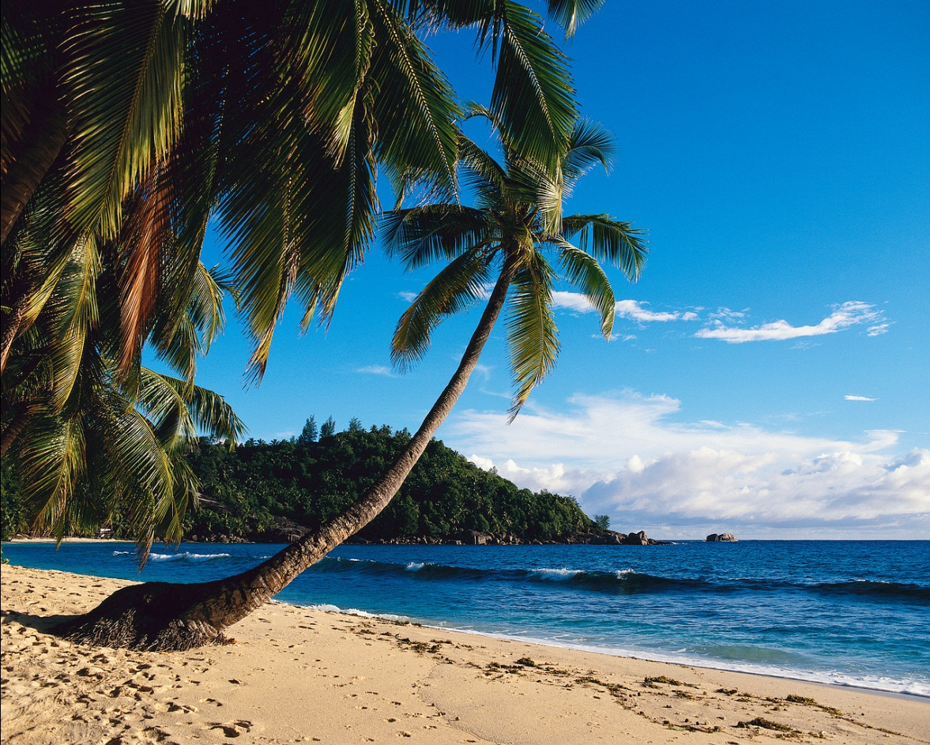
Where
were
you
on holiday?

Slide 4
Order of the words-past tense
Affirmative
Question
SUBJECT
BE: WAS/WERE
OTHERS
BE: WAS/WERE
SUBJECT
OTHERS

Slide 5
Minulý čas prostý
1 Včera jsem byl v bazénu.
2 Carol and Julia byly na dovolené minulý týden.
3 Janet nebyla minulý týden nemocná.
4 Teta a strejda nebyli minulý měsíc v zahraničí.
5 Nebyla maminka včera rozzlobená?
6 Kde jsi byl včera?
7 Včera bylo krásné počasí.
8 V jaké zemi byli Greenovi v létě?

Slide 6
Past simle
1 I was in the swimming pool yesterday.
2 Carol and Julia were on holiday last week.
3 Janet wasn´t ill last week.
4 Aunt and uncle weren´t abroad last month.
5 Wasn´t your mum angry yesterday?
6 Where were you yesterday?
7 It was nice weather yesterday.
8 What country were the Greens in ithe summer?

Slide 7
Citace:
Celý materiál byl vytvořen autorem dne 28.9.2011.
Obrázek byl použit z otevřené galérie
Office.microsoft.com dne 28.9.2011.

